Slide 2
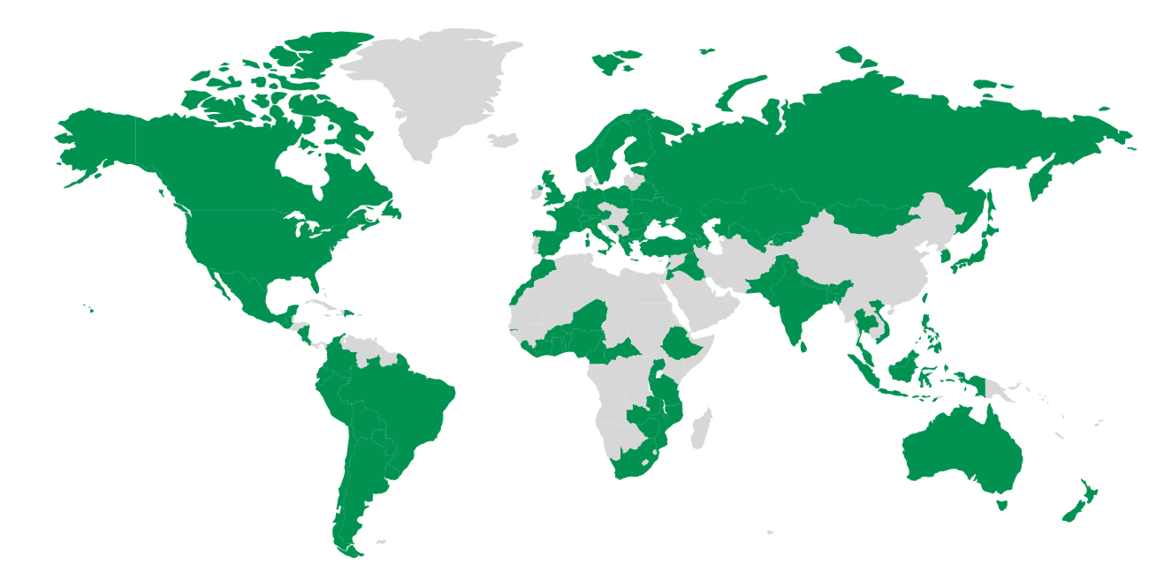
Das globale ECPAT Netzwerk
86 Länder – 95 Mitglieder
Global Network
for Ending the Sexual Exploitation of Children

Slide 3
Was tut ECPAT?
nationale Vertretung von ECPAT International
Einsatz gegen sexuelle Ausbeutung von Kindern
2003 gegründet
Aufklärung und Bewusstseinsbildung
Kooperation mit Regierung, Behörden, Privatwirtschaft, NGOs und internationalen Organisationen
Schulungs- und Trainingsmaßnahmen
Unterstützung bei Entwicklung & Umsetzung von Kinderschutzrichtlinien
lokaler Partner Kinderschutzkodex in Österreich
www.ecpat.at

Slide 4
Übersicht
Teil 1 - Kinderrechte
Teil 2 - Handlungsempfehlungen

Slide 5
Teil 1 - Kinderrechte
Kinderrechte allgemein
Situation in Österreich & International

Slide 6
Stellung beziehen
Warst du bereits in einer Situation wo du Gewalt an einem Kind beobachtet hast, oder hat sich dir jemand anvertraut dem Gewalt widerfahren ist?

Slide 7
Unser Leitbild
„Jedes Kind hat in jedem Land dieser Welt Anspruch auf umfassenden Schutz vor allen Formen der kommerziellen Ausbeutung und des sexuellen Missbrauchs.“
(UN- Kinderrechtskonvention Art. 34)

Slide 8
Welche Kinderrechte kennt ihr noch?
Wie definiert die UN-KRK „Kind“?
Wie viele Staaten sind der UN-KRK beigetreten?
Wann von der UNO verabschiedet?
Kennt jemand einen Staat, der nicht beigetreten ist?
Notes:
18
196; alle UN-Mitgliedsstaaten (192) außer USA
54 Artikel
20.Nov. 1989
Kinder als eigenständige Persönlichkeiten
4 Grundprinzipien:
Recht auf Gleichbehandlung
Wohl des Kindes hat Vorrang
Das Recht auf Leben und Entwicklung
Achtung vor der Meinung des Kindes

Slide 9
Kinderrechte sind Menschenrechte
Kinder sind gemäß der UN-Kinderrechtskonvention alle Menschen unter 18 Jahren
Kindheit als schutzbedürftige Lebensphase
Seit 1989 sind 196 Staaten beigetreten; Österreich z.B. 1992

Slide 10
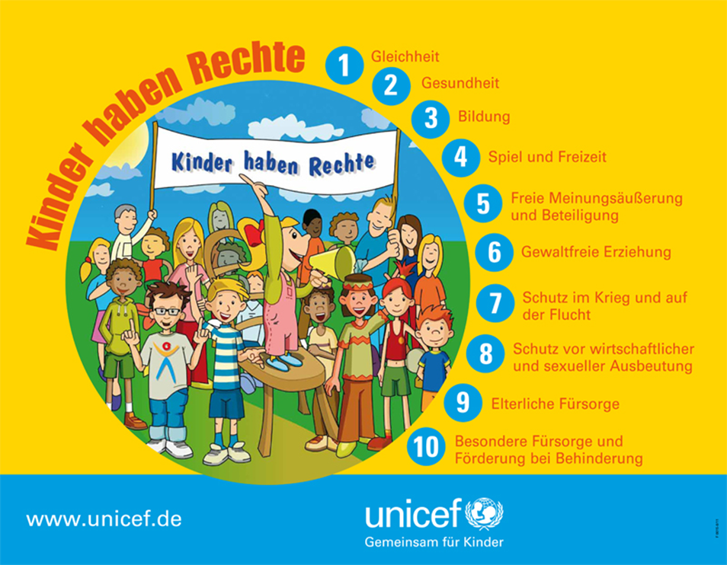
Kinderrechtskonvention: 10 Grundrechte, 54 Artikel
UNICEF Deutschland (2017)

Slide 11
Rechtliche Grundlagen Kinderschutz - Österreich
UN-Kinderrechtskonvention, 1989
Gewaltverbot in der Erziehung, 1989
Kinder- und Jugendhilfegesetz 2013 (Kindeswohl, Meldepflichten bei Kindeswohlgefährdung)
9 Jugendschutzgesetze der Bundesländer
Div. Bestimmungen des StGB, Abschnitt 10 (www.ris.gv.at)
BVG Kinderrechte, 20.1.2011 – z.B. Gewaltverbot Art. 5
Extraterritorialgesetz seit 1997 gültig in Österreich
  Aufhebung des Grundsatzes, dass Tat nur dort strafrechtlich verfolgt werden darf, wo die Tat begangen wurde
  bei sexueller Ausbeutung von Kindern wird auch im Heimatland strafrechtlich verfolgt
Notes:
Artikel 5
(1) Jedes Kind hat das Recht auf gewaltfreie Erziehung. Körperliche Bestrafungen, die Zufügung seelischen
Leides, sexueller Missbrauch und andere Misshandlungen sind verboten. Jedes Kind hat das Recht auf Schutz
vor wirtschaftlicher und sexueller Ausbeutung.
(2) Jedes Kind als Opfer von Gewalt oder Ausbeutung hat ein Recht auf angemessene Entschädigung und Rehabilitation.
Das Nähere bestimmen die Gesetze.

Slide 12
Formen von Gewalt
Physische Gewalt
Psychische Gewalt
  z.B. Heruntermachen, Erniedrigen, Bloßstellen Entzug der Aufmerksamkeit/Zuwendung, Einsperren, Verbote
Vernachlässigung
  z.B. Kleidung, Aussehen, Körperpflege, Ernährung...
Sexualisierte Gewaltformen
  z.B. Grenzverletzungen (verbal, körperlich), grapschen, Geschlechtsverkehr,
  online-grooming, stalken
Kinderarbeit
Problematik Waisenhäuser

Slide 13
Beispiel: Gewalterfahrungen
¾ der Befragten haben bis zum Alter von 16 Jahren psychische und/oder körperliche Gewalterfahrungen gemacht
  Kaum Unterschiede zwischen Männern und Frauen!
Bei Sexueller Gewalt großer Unterschied:
    27,7 % der Frauen
    12 % der Männer
    International sehr ähnlich!
    Ein Kind benötigt im Schnitt 7 Kontaktanläufe,
    bevor ihr*ihm geholfen wird…
BMWFJ (2009)

Slide 14
Beispiel Österreich - Gewaltverbot
Studie i.A. des Familienministeriums:
Trotz Gewaltverbot seit 1989
➔ 30 % kennen das Gewaltverbot nicht
Die Hälfte bis zu zwei Drittel aller Eltern in Österreich wenden nach wie vor „milde Formen“ körperlicher Züchtigung an
Aber: härtere Formen physischer Gewalt werden aber wenig bis gar nicht mehr toleriert
BMWFJ (2009)
Notes:
Geändert hat sich seither im privatesten dieser Bereiche – den Familien – erstaunlich wenig: Immer noch wissen Studien zufolge 30Prozent der Eltern gar nicht, dass sie ihre Kinder rein rechtlich gar nicht schlagen dürfen. Immer noch gibt mehr als die Hälfte ganz offen zu (siehe Grafik), ihre Kinder mit körperlichen Strafen wie Ohrfeigen zu erziehen. 600.000 Kinder und Jugendliche, schätzt die Österreichische Liga für Kinder- und Jugendgesundheit, erleben in Österreich Gewalt durch ihre Erziehungsberechtigten. Und immer noch wird das vom Staat, von den Behörden, von der Gesellschaft insgesamt, geduldet. Es scheint: Man ruht sich auf der sehr klaren Gesetzeslage aus.

Slide 15
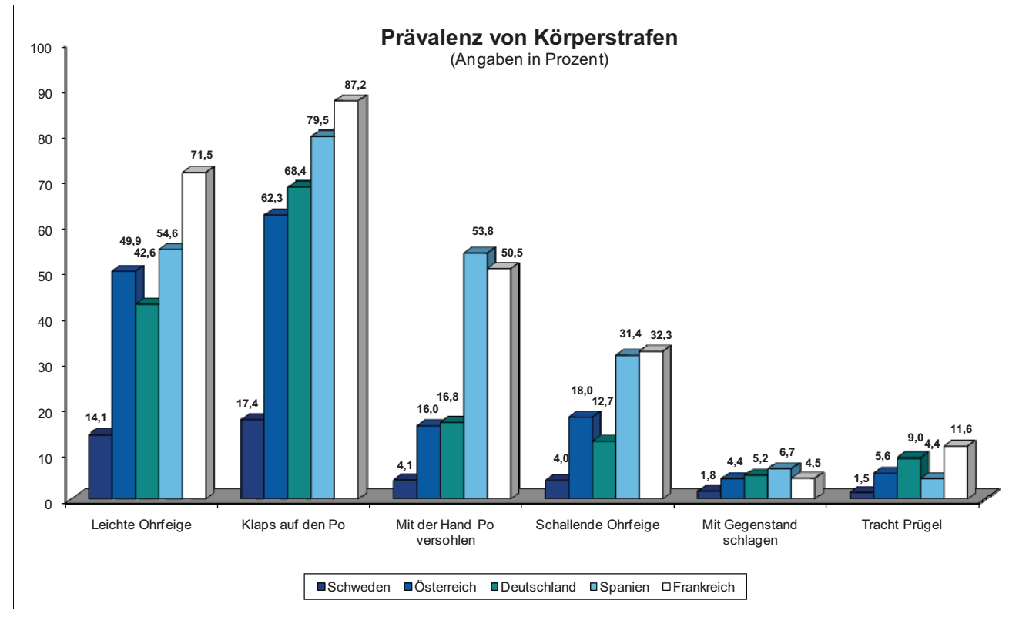
Ländervergleich
BMWFJ (2009), S. 15
Notes:
Gewaltverbot verändert über die Jahre das Bewusstsein – Gewalt in der Erziehung verschwindet nicht einfach, geht aber eindeutig zurück! In Ländern ohne gesetzlich verankertes Gewaltverbot bleibt das Niveau hoch, s. Frankreich und Spanien.

Slide 16
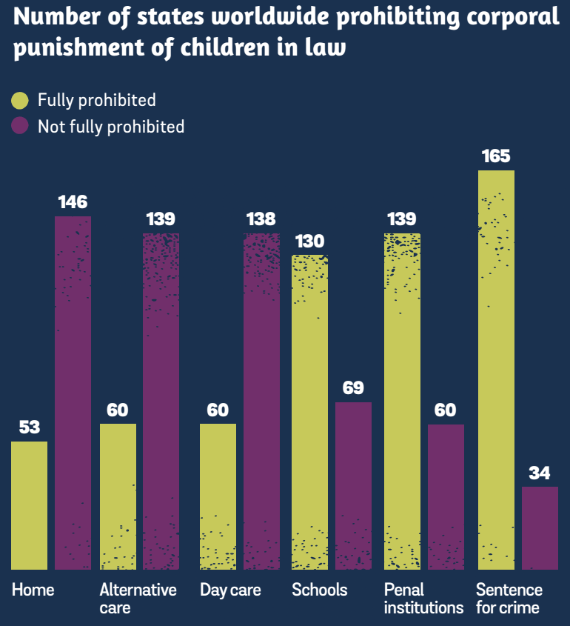
Prohibition corporal punishment
Österreich
seit 1989
Global Initiative to End All Corporal Punishment of Children (2017), S. 7

Slide 17
Totalverbot Körperliche Züchtigung (52 Staaten)
2017 - Lithuania
2016 - Mongolia, Paraguay, Slovenia
2015 - Benin, Ireland, Peru
2014 - Andorra, Estonia, Nicaragua, San Marino, Argentina, Bolivia, Brazil, Malta
2013 - Cabo Verde, Honduras, TFYR Macedonia
2011 - South Sudan
2010 - Albania, Congo (Republic of), Kenya, Tunisia, Poland
2008 - Liechtenstein, Luxembourg, Republic of Moldova, Costa Rica
2007 - Togo, Spain, Venezuela, Uruguay, Portugal, New Zealand, Netherlands
2006 - Greece
2005 - Hungary
2004 - Romania, Ukraine
2003 - Iceland
2002 - Turkmenistan
2000 - Germany, Israel, Bulgaria
1999 - Croatia
1998 - Latvia
1997 - Denmark
1994 - Cyprus
1989 - Austria
1987 - Norway
1983 - Finland
1979 - Sweden

Slide 18
Teil 2 - Handlungsempfehlungen
Gewalt definieren & bewerten
Was tun im Verdachtsfall?
Umgang mit Betroffenen

Slide 19
Formen von Gewalt
Physische Gewalt
Psychische Gewalt
Vernachlässigung
Sexualisierte Gewaltformen

Slide 20
Beispiel: Signale für (sexualisierte) Gewalt
Auffälliger Stimmungswechsel
Auffallend distanzloses Verhalten gegenüber Fremden
Abwesenheit/Rückzug
Essstörungen
Selbstzerstörerisches Verhalten
Drogenkonsum
Sexualisiertes Verhalten
Störungen im Hygieneverhalten, Waschzwang

Slide 21
Zu bedenken:
Auffälligkeiten auf der Verhaltensebene können unterschiedliche Ursache haben!
Daher:
Rat holen, Expert*innen beiziehen!
Nie selbst „Diagnosen“ stellen wollen
Dennoch: erhöhte Wachsamkeit, wenn sich
Anzeichen häufen

Slide 22
Was tun bei Verdacht?
Glauben Sie dem Kind!
Ruhe und Besonnenheit bewahren
Wachsamkeit und Dokumentation: Beobachtung - Verdacht – Notizen!
Vertrauensverhältnis zum Kind aufbauen
Informieren Sie das Kind über mögliche weitere Schritte – Vorsicht Beziehungsfallen!
Evt. Abklärungen im Team – hat sonst jemand etwas beobachtet, ist jemandem etwas aufgefallen?
Aktives Zuhören – Vermeiden von „Warum“-Fragen
Selbst Hilfe suchen – kein schnelles Konfrontieren - Vertrauensperson

Slide 23
Wie gehe ich vor, wenn ich einen Verdacht habe?
Sieben Fragen, die im Vorfeld helfen sollen, die eigene Beobachtung bzw. den Verdacht einzuordnen:
Bist du selber Zeug*in einer Grenzverletzung/eines bzw. Übergriffs von Misshandlung oder sexualisierter Gewalt geworden?
Verdächtigst du jemanden?
Hat dir jemand von einem Fall von (sexualisierter) Gewalt bzw. einer Misshandlung gegenüber einem Kind berichtet?
Welche Art von Misshandlung bzw. Gewalt befürchtest du bzw. über welche wurde dir berichtet? Psychisch, emotional, sexuell, körperliche Gewalt?
Wann, wo und in welcher Art hat sich der Vorfall/haben sich die Vorfälle genau ereignet?
Angaben zum betroffenen Kind/den Kindern / Wurden Schutzmaßnahmen für das Kind getroffen?
Angaben zur potentiellen Täter*in / Wurde die Person darauf angesprochen?

Slide 24
Vielen Dank für Ihre Aufmerksamkeit!

Slide 25
Weitere Informationen
Alle Stellen in ganz Österreich die Schutz bei Gewalt an Frauen bzw. Kindern anbieten sind aufgelistet unter www.gewaltinfo.at bzw. auch: www.kija.at
Allgemeine Information zu Kindern bzw. Kinderrechten:
  www.kinderrechte.gv.at (Info-Webseite des BM für Familie und Jugend)
  www.kinderhabenrechte.at (Österr. Netzwerk Kinderrechte)
www.make-it-safe.at Informationen für Jugendliche zum sicheren Umgang mit dem Internet und Sozialen Medien
www.saferinternet.at Richtiger und sicherer Umgang mit dem Internet für Eltern, Lehrer*innen, Kinder & Jugendliche

Slide 26
Weitere Informationen
Überblickinfos zu einzelnen Ländern – Partner*innenorganisationen, Länderberichte, http://www.ecpat.org/
HP der Global Study on Sexual Exploitation of Children in Travel and Tourism – weltweite Studie mit regionalen und länderspezifischen Berichten von ECPAT Int., http://globalstudysectt.org/
Global Initiative to End All Corporal Punishment of Children – Infos zum Status Quo der einzelnen Länder bzgl. Gewaltschutzgesetzen von Kindern, http://www.endcorporalpunishment.org/

Slide 27
Videos zu Freiwilligenarbeit im Ausland
Voluntourism –Video ARD; Jugendliche, die mit falschen Erwartungen und schlecht vorbereitet in den Einsatz gehen, https://www.youtube.com/watch?v=uEMaIGql5ts
Erklärvideo Freiwilligentourismus (NFI, ECPAT, Weltwegweiser u.a.), https://www.youtube.com/watch?v=g1XZxE4gQjo
Braveaurora ORF-Thema Beitrag, 3.7.2017,
https://www.youtube.com/watch?v=J7Ci1RQZkBY

Slide 28
Bildquellen
UNICEF Deutschland (2017): Kinder haben Rechte. http://bit.ly/2D1zRgI, 20.11.2017
BMWFJ (2009): Familie - kein Platz für Gewalt !(?) - 20 Jahre gesetzliches Gewaltverbot in Österreich. http://bit.ly/2EZBmcD , 15.11.2017
Global Initiative to End All Corporal Punishment of Children (2017): Ending legalised violence against children GLOBAL PROGRESS TO DECEMBER 2017. http://bit.ly/2z93vgm, 03.01.2018

